Slide 1
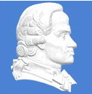

Прикладная информатика: машинное обучение
ЯрГУ им. П. Г. Демидова
Прикладная информатика: машинное обучение
Искусственные нейронные сети
(обучение)
Владимир Волохов
физический факультет, лаборатория «Цифровые цепи и сигналы», volokhov.blogspot.com

Slide 2
Прикладная информатика: машинное обучение
ЯрГУ им. П. Г. Демидова
План на сегодня
Регуляризация. Проблема переобучения
Регуляризованная стоимостная функция
Регуляризованная линейная регрессия
Регуляризованная логистическая регрессия
Регуляризованная нейронная сеть прямого распространения
Алгоритм обратного распространения ошибки.
Общая идея!
Градиентная проверка
Проблема симметричности весов
Полный алгоритм обучения нейронной сети
Автономное вождение. Проект ALVINN
2

Slide 3
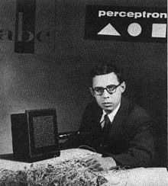
Прикладная информатика: машинное обучение
ЯрГУ им. П. Г. Демидова
Нейронные сети
Истоки: алгоритмы, которые пытаются имитировать работу мозга
Были очень широко используемыми алгоритмами машинного обучения в 80-х и ранних 90-х гг. Популярность уменьшилась в поздних 90-х гг.
Недавнее возрождение: нейронные сети современный подход для многих приложений
Ф. Розенблатт (Frank Rosenblatt) со своим творением – электронный перцептрон «МАРК-1» (1958 г.). На фотографии изображен только датчик изображения
http://ru.wikipedia.org/wiki/Перцептрон,
http://ru.wikipedia.org/wiki/Марк-1,
http://www.russika.ru/ef.php?s=4837
http://www.metaphor.ru/er/misc/km_perceptron.xml
3

Slide 4
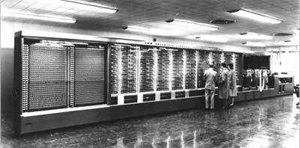
Прикладная информатика: машинное обучение
ЯрГУ им. П. Г. Демидова
Нейронные сети
В реале первый нейрокомпьютер выглядел вот так:
МАРК-1 занимал большой зал, требовал десяток человек для обслуживания, но зато стал первым прототипом нейронного компьютера. Первый экземпляр Розенблатт построил в Корнельском университете, а затем свой МАРК-1 появился и в Гарварде (на фото). Первый электронный перцептрон мог узнавать цифры, буквы и простые геометрические фигуры
4

Slide 5
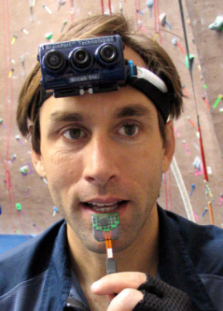
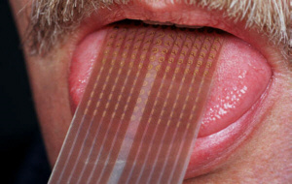
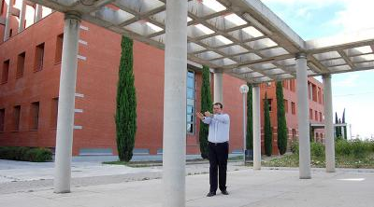
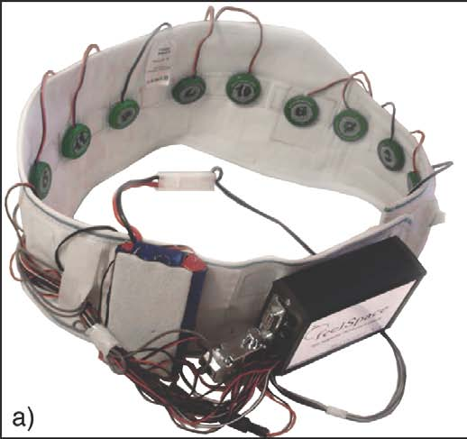
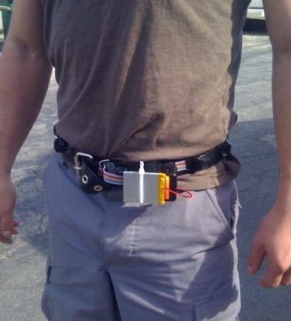
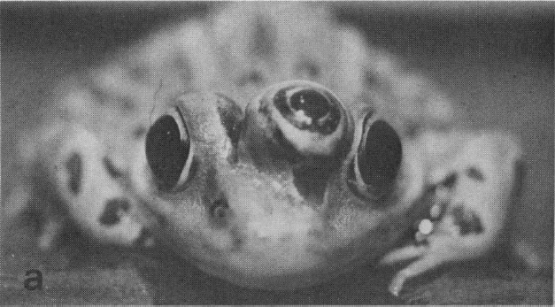
Прикладная информатика: машинное обучение
ЯрГУ им. П. Г. Демидова
Примеры обучения мозга решать новые задачи
Слепой человек видит языком
(BrainPort)
Эхолокация человека
(сонар)
Тактильный пояс (Haptic Belt)
Имплантация третьего глаза
BrainPort; Welsh & Blasch, 1997; Nagel et al., 2005; Constantine-Paton & Law, 2009
5

Slide 6
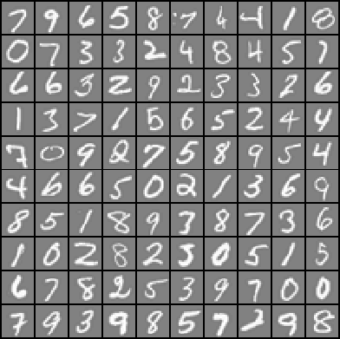

Прикладная информатика: машинное обучение
ЯрГУ им. П. Г. Демидова
Распознавание рукописных цифр
Примеры символов из базы данных MNIST
Визуализация работы LeNet 5
http://yann.lecun.com/exdb/lenet/
6

Slide 7
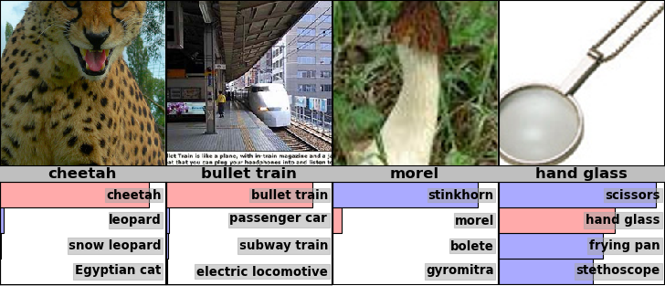
Прикладная информатика: машинное обучение
ЯрГУ им. П. Г. Демидова
Примеры из тестовой базы с догадками нейронной сети А. Крижевски и др.
http://www.image-net.org/challenges/LSVRC/2012/supervision.pdf
7

Slide 8
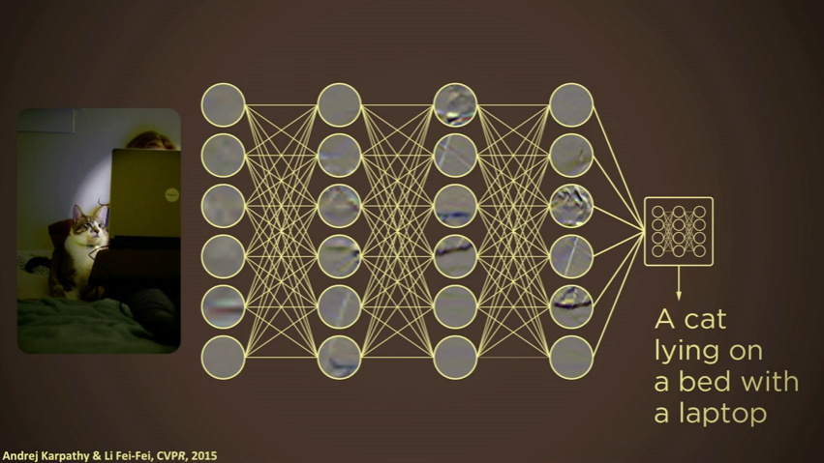
Прикладная информатика: машинное обучение
ЯрГУ им. П. Г. Демидова
Компьютер понимает изображение!
Ли Ф.-Ф. Как мы учим компьютер понимать изображения?
https://www.ted.com/talks/fei_fei_li_how_we_re_teaching_computers_to_understand_pictures?language=en#t-5181
8

Slide 9
Прикладная информатика: машинное обучение
ЯрГУ им. П. Г. Демидова
Регуляризация. Проблема переобучения
Рассмотрим пример для линейной регрессии
Цена
Цена
Цена
Площадь
Недообучение (высокое смещение)
h_{Q}(x) = Q₀ + Q₁ x
Площадь
«Хорошее» обучение
h_{Q}(x) = Q₀ + Q₁ x +
+ Q₂ x²
Площадь
Переобучение
(высокая дисперсия)
h_{Q}(x) = Q₀ + Q₁ x +
+ Q₂ x² + Q₃ x³ + Q₄ x⁴ + Q₅ x⁵
9

Slide 10
Прикладная информатика: машинное обучение
ЯрГУ им. П. Г. Демидова
Регуляризация. Проблема переобучения
Рассмотрим пример для линейной регрессии
Цена
Цена
Цена
Площадь
Недообучение (высокое смещение)
h_{Q}(x) = Q₀ + Q₁ x
Площадь
«Хорошее» обучение
h_{Q}(x) = Q₀ + Q₁ x +
+ Q₂ x²
Площадь
Переобучение
(высокая дисперсия)
h_{Q}(x) = Q₀ + Q₁ x +
+ Q₂ x² + Q₃ x³ + Q₄ x⁴ + Q₅ x⁵
Переобучение: Если имеется очень большое количество свойств (признаков или дескрипторов) обученная гипотеза может «подгонять» тренировочное множество очень хорошо (то есть J(Q) ≈ 0 на тренировочном множестве), но ошибаться обобщать новые примеры
10

Slide 11
Прикладная информатика: машинное обучение
ЯрГУ им. П. Г. Демидова
Регуляризация. Проблема переобучения
Рассмотрим пример для логистической регрессии
x₂
x₂
x₂
x₁
Недообучение (высокое смещение)
h_{Q}(x) = g(Q₀ + Q₁ x₁ + + Q₂ x₂)
x₁
«Хорошее» обучение
h_{Q}(x) = g(Q₀ + Q₁ x₁ + + Q₂ x₂ + Q₃ x₁² +
+ Q₄ x₂² + Q₅ x₁x₂)
x₁
Переобучение
(высокая дисперсия)
h_{Q}(x) = g(Q₀ + Q₁ x₁ + + Q₂ x₁² + Q₃ x₁²x₂ + Q₄ x₁²x₂² + …)
11

Slide 12
Прикладная информатика: машинное обучение
ЯрГУ им. П. Г. Демидова
Как бороться с переобучением?
Возможные варианты
Вариант 1. Уменьшить число свойств
Выбрать вручную какие из свойств должны быть сохранены
Для автоматического выбора можно использовать алгоритм выбора модели (рассмотрим на следующей лекции)
Вариант 2. Регуляризация
Сохраняем все свойства, но уменьшаем амплитуду / значения параметров модели
Подход работает хорошо когда имеется множество свойств, каждое из которых вносит небольшой вклад в итоговое предсказание
12

Slide 13
Прикладная информатика: машинное обучение
ЯрГУ им. П. Г. Демидова
Регуляризация. Идея!
Цена
Цена
Рассмотри пример с ценами на дом
Площадь
«Хорошее» обучение
h_{Q}(x) = Q₀ + Q₁ x + Q₂ x²
Площадь
Переобучение (высокая дисперсия)
h_{Q}(x) = Q₀ + Q₁ x + Q₂ x² + Q₃ x³ +
+ Q₄ x⁴ + Q₅ x⁵
Допустим мы штрафуем и делаем параметры Q₃, Q₄ и Q₅ малыми
13

Slide 14
Прикладная информатика: машинное обучение
ЯрГУ им. П. Г. Демидова
Регуляризация. Идея!
Малые значения параметров модели
«Более простая» гипотеза
Меньше склонность к переобучению
Вид регуляризованной стоимостной функции для линейной регрессии
Существуют разные варианты регуляризации. В настоящей лекции регуляризацию по параметру Q₀ проводить не будем!
14

Slide 15
Прикладная информатика: машинное обучение
ЯрГУ им. П. Г. Демидова
Стоимостная функция (Cost Function)
Стоимостная функция для линейной регрессии
Стоимостная функция для логистической регрессии
Информацию по нормализованным уравнения для линейной регрессии с регуляризацией можно найти в лекции №7 из курса Andrew Ng. Machine Learning (online class), 2012. Stanford University, www.coursera.org/course/ml)
15

Slide 16
Прикладная информатика: машинное обучение
ЯрГУ им. П. Г. Демидова
Градиентный спуск для линейной и логистической регрессии
Вычислив производные получим
repeat until convergence
{
}
параметры Q
обновляются
одновременно
(j = 1, …, n)
Замечание. Градиентный спуск для линейной и логистической регрессии выглядит идентично, но h_{Q}(x) разные!
16

Slide 17
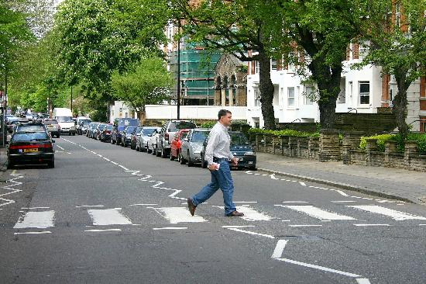

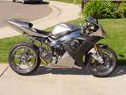
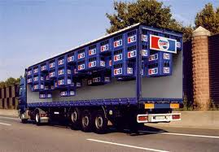
Прикладная информатика: машинное обучение
ЯрГУ им. П. Г. Демидова
Многоклассовая классификация с использованием нейронных сетей
По своей сути представляет расширение подхода «один против всех», рассмотренного на прошлой лекции
Пешеходы
Автомобили
Мотоциклы
Грузовики
Мы хотим, чтобы
h_{Q}(x) ≈ [1, 0, 0, 0]^{T} для пешеходов, h_{Q}(x) ≈ [0, 1, 0, 0]^{T} для автомобилей, h_{Q}(x) ≈ [0, 0, 1, 0]^{T} для мотоциклов,
h_{Q}(x) ≈ [0, 0, 0, 1]^{T} для грузовиков
h_{Q}(x) ∈ R⁴
17

Slide 18
Прикладная информатика: машинное обучение
ЯрГУ им. П. Г. Демидова
Многоклассовая классификация с использованием нейронных сетей
По своей сути представляет расширение подхода «один против всех», рассмотренного на прошлой лекции
Мы хотим, чтобы
h_{Q}(x) ≈ [1, 0, 0, 0]^{T} для пешеходов, h_{Q}(x) ≈ [0, 1, 0, 0]^{T} для автомобилей, h_{Q}(x) ≈ [0, 0, 1, 0]^{T} для мотоциклов,
h_{Q}(x) ≈ [0, 0, 0, 1]^{T} для грузовиков
h_{Q}(x) ∈ R⁴
Тренировочное множество: (x⁽¹⁾, y⁽¹⁾), (x⁽²⁾, y⁽²⁾), …, (x^{(m)}, y^{(m)}), где y^{(i)} = [1, 0, 0, 0]^{T} для пешеходов, y^{(i)} = [0, 1, 0, 0]^{T} для автомобилей, y^{(i)} = [0, 0, 1, 0]^{T} для мотоциклов, y^{(i)} = [0, 0, 0, 1]^{T} для грузовиков
18

Slide 19
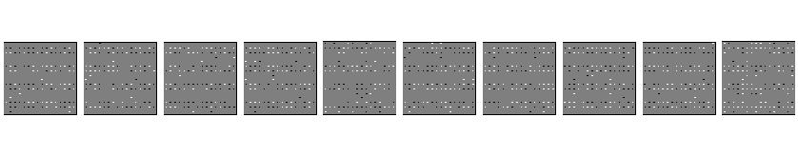
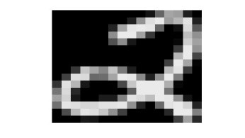
Прикладная информатика: машинное обучение
ЯрГУ им. П. Г. Демидова
Что происходит в процессе обучения нейронной сети?
Рассмотрим пример с распознаванием рукописных символов
1
2
3
4
5
6
7
8
9
0
Geoffrey Hinton. Neural Networks for Machine Learning, 2012. University of Toronto, www.coursera.org/course/neuralnets
19

Slide 20
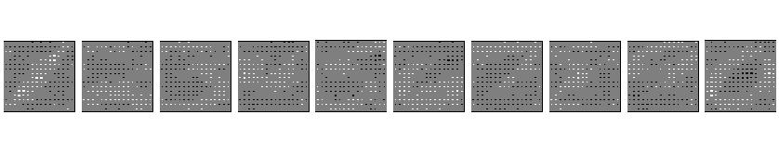
Прикладная информатика: машинное обучение
ЯрГУ им. П. Г. Демидова
Что происходит в процессе обучения нейронной сети?
Рассмотрим пример с распознаванием рукописных символов
1
2
3
4
5
6
7
8
9
0
Geoffrey Hinton. Neural Networks for Machine Learning, 2012. University of Toronto, www.coursera.org/course/neuralnets
20

Slide 21
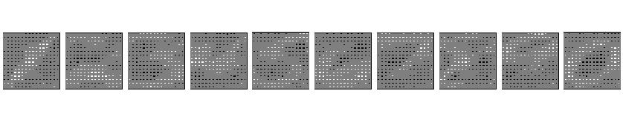
Прикладная информатика: машинное обучение
ЯрГУ им. П. Г. Демидова
Что происходит в процессе обучения нейронной сети?
Рассмотрим пример с распознаванием рукописных символов
1
2
3
4
5
6
7
8
9
0
Geoffrey Hinton. Neural Networks for Machine Learning, 2012. University of Toronto, www.coursera.org/course/neuralnets
21

Slide 22
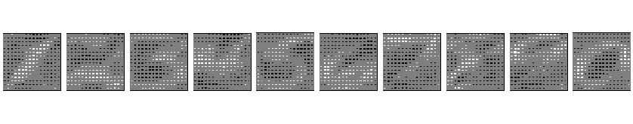
Прикладная информатика: машинное обучение
ЯрГУ им. П. Г. Демидова
Что происходит в процессе обучения нейронной сети?
Рассмотрим пример с распознаванием рукописных символов
1
2
3
4
5
6
7
8
9
0
Geoffrey Hinton. Neural Networks for Machine Learning, 2012. University of Toronto, www.coursera.org/course/neuralnets
22

Slide 23
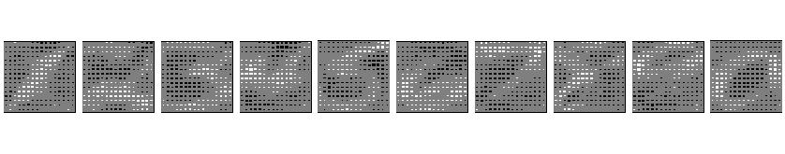
Прикладная информатика: машинное обучение
ЯрГУ им. П. Г. Демидова
Что происходит в процессе обучения нейронной сети?
Рассмотрим пример с распознаванием рукописных символов
1
2
3
4
5
6
7
8
9
0
Geoffrey Hinton. Neural Networks for Machine Learning, 2012. University of Toronto, www.coursera.org/course/neuralnets
23

Slide 24
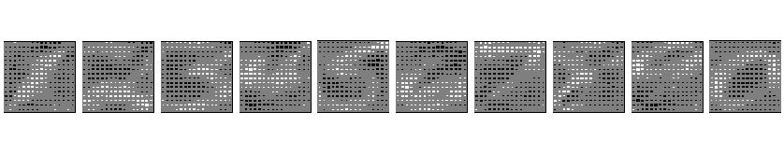
Прикладная информатика: машинное обучение
ЯрГУ им. П. Г. Демидова
Что происходит в процессе обучения нейронной сети?
Рассмотрим пример с распознаванием рукописных символов
1
2
3
4
5
6
7
8
9
0
Geoffrey Hinton. Neural Networks for Machine Learning, 2012. University of Toronto, www.coursera.org/course/neuralnets
24

Slide 25
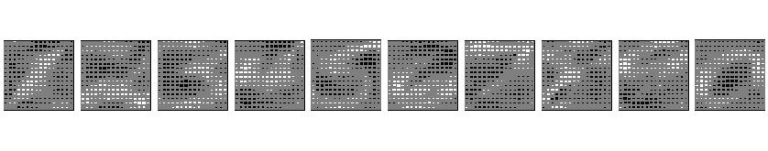
Прикладная информатика: машинное обучение
ЯрГУ им. П. Г. Демидова
Что происходит в процессе обучения нейронной сети?
Рассмотрим пример с распознаванием рукописных символов
1
2
3
4
5
6
7
8
9
0
Geoffrey Hinton. Neural Networks for Machine Learning, 2012. University of Toronto, www.coursera.org/course/neuralnets
25

Slide 26
Прикладная информатика: машинное обучение
ЯрГУ им. П. Г. Демидова
Стоимостная функция (Cost Function)
Стоимостная функция для логистической регрессии
Стоимостная функция для нейронной сети
26

Slide 27
Прикладная информатика: машинное обучение
ЯрГУ им. П. Г. Демидова
Вычисление градиента
Для минимизации стоимостной функции (например, с использованием метода градиентного спуска) необходимо вычислить ее частные производные по параметрам модели
Используем определение производной и вычисляем с использованием односторонней или двухсторонней разности. Подход прост и понятен, но имеет высокую вычислительную стоимость!
Метод обратного распространения ошибки. Впервые был описан в 1974 г. А.И. Галушкиным, а также независимо и одновременно Полом Дж. Вербосом (Paul J. Werbos). Интуитивно менее понятен, но позволяет значительно сократить время обучения нейронной сети!
27

Slide 28
Прикладная информатика: машинное обучение
ЯрГУ им. П. Г. Демидова
Вычисление градиента. Метод обратного распространения ошибки
Пусть есть один тренировочный пример (x, y)
a⁽¹⁾ = x
z⁽²⁾ = Q⁽¹⁾ a⁽¹⁾
a⁽²⁾ = g(z⁽²⁾), добавляем a₀⁽²⁾
z⁽³⁾ = Q⁽²⁾ a⁽²⁾
a⁽³⁾ = g(z⁽³⁾), добавляем a₀⁽³⁾
z⁽⁴⁾ = Q⁽³⁾ a⁽³⁾
a⁽⁴⁾ = h_{Q}(x) = g(z⁽⁴⁾)
a⁽¹⁾
a⁽²⁾
a⁽³⁾
a⁽⁴⁾
Слой 1
Слой 2
Слой 3
Слой 4
28

Slide 29
Прикладная информатика: машинное обучение
ЯрГУ им. П. Г. Демидова
Вычисление градиента. Метод обратного распространения ошибки
Основная идея метода!
Введем величину δ_{j}^{(l)} = «ошибка» узла (нейрона) j в слое l
δ_{j}⁽⁴⁾ = a_{j}⁽⁴⁾ - y_{j}
δ⁽³⁾ = (Q⁽³⁾)^{T} δ⁽⁴⁾ .* g, (z⁽³⁾)
g, (z⁽³⁾) = a⁽³⁾ .* (1 - a⁽³⁾)
δ⁽²⁾ = (Q⁽²⁾)^{T} δ⁽³⁾ .* g, (z⁽²⁾)
g, (z⁽²⁾) = a⁽²⁾ .* (1 - a⁽²⁾)
δ⁽¹⁾ – не рассматриваем
Можно доказать, что для λ = 0, то есть без регуляризации справедливо следующее выражение
δ⁽²⁾
δ⁽³⁾
δ⁽⁴⁾
Слой 1
Слой 2
Слой 3
Слой 4
29

Slide 30
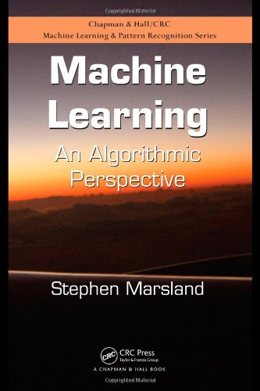
Полезная ссылка
Прикладная информатика: машинное обучение
ЯрГУ им. П. Г. Демидова
Marsland S. Machine Learning: An Algorithmic Perspective.
Chapman and Hall, 2009
30

Slide 31
Прикладная информатика: машинное обучение
ЯрГУ им. П. Г. Демидова
Метод обратного распространения ошибки
Пусть есть множество тренировочных примеров (x^{(i)}, y^{(i)}), всего m штук
Установить Δ_{ij}^{(l)} = 0 для всех i, j, l (Δ будем использовать для расчета частных производных)
Для k = 1 до m
Установить a⁽¹⁾ = x^{(k)}
Выполнить прямое распространение для вычисления a^{(l)},
где l = 2, 3, …, L
Использовать y^{(k)} для вычисления δ^{(L)} = a^{(L)} - y^{(k)}
Вычислить δ^{(L-1)} , δ^{(L-2)} , …, δ⁽²⁾. Не вычисляем δ⁽¹⁾!
Δ_{ij}^{(l)} = Δ_{ij}^{(l)} + a_{j}^{(l)}δ_{i}^{(l+1)}
Если j ≠ 0, то D_{ij}^{(l)} = Δ_{ij}^{(l)}/m + λQ_{ij}^{(l)}/m
Если j = 0, то D_{ij}^{(l)} = Δ_{ij}^{(l)}/m
31

Slide 32
Прикладная информатика: машинное обучение
ЯрГУ им. П. Г. Демидова
Метод обратного распространения ошибки
Пусть есть множество тренировочных примеров (x^{(i)}, y^{(i)}), всего m штук
Установить Δ_{ij}^{(l)} = 0 для всех i, j, l (Δ будем использовать для расчета частных производных)
Для k = 1 до m
Установить a⁽¹⁾ = x^{(k)}
Выполнить прямое распространение для вычисления a^{(l)},
где l = 2, 3, …, L
Использовать y^{(k)} для вычисления δ^{(L)} = a^{(L)} - y^{(k)}
Вычислить δ^{(L-1)} , δ^{(L-2)} , …, δ⁽²⁾. Не вычисляем δ⁽¹⁾!
Δ_{ij}^{(l)} = Δ_{ij}^{(l)} + a_{j}^{(l)}δ_{i}^{(l+1)}
Если j ≠ 0, то D_{ij}^{(l)} = Δ_{ij}^{(l)}/m + λQ_{ij}^{(l)}/m
Если j = 0, то D_{ij}^{(l)} = Δ_{ij}^{(l)}/m
32

Slide 33
Прикладная информатика: машинное обучение
ЯрГУ им. П. Г. Демидова
Градиентная проверка
Численная оценка градиента, например, на основе двухсторонней разности
J(Q)
J(Q+ε)
J(Q+ε) - J(Q-ε)
J(Q-ε)
2ε
Q
33

Slide 34
Прикладная информатика: машинное обучение
ЯрГУ им. П. Г. Демидова
Градиентная проверка
Для общего случая численная оценка градиента будет выглядеть так:
34

Slide 35
Прикладная информатика: машинное обучение
ЯрГУ им. П. Г. Демидова
Градиентная проверка
Замечания по реализации
Взять произвольную тестовую выборку и нейронную сеть с малым количеством параметров
Реализовать алгоритм обратного распространения ошибки для вычисления D_{ij}^{(l)} и оценки градиента (grad)
Выполнить численную оценку градиента, например, на основе двухсторонней разности (numgrad)
Сравнить градиентные оценки на основе первого и второго подходов между собой. В качестве метрики сравнения можно взять относительную разность:
diff = norm(numgrad - grad) / norm(numgrad + grad)
35

Slide 36
Прикладная информатика: машинное обучение
ЯрГУ им. П. Г. Демидова
Градиентная проверка
Замечания по реализации
Взять произвольную тестовую выборку и нейронную сеть с малым количеством параметров
Реализовать алгоритм обратного распространения ошибки для вычисления D_{ij}^{(l)} и оценки градиента (grad)
Выполнить численную оценку градиента, например, на основе двухсторонней разности (numgrad)
Сравнить градиентные оценки на основе первого и второго подходов между собой. В качестве метрики сравнения можно взять относительную разность:
diff = norm(numgrad - grad) / norm(numgrad + grad)
На этапе обучения нейронной сети с использованием алгоритма обратного распространения ошибки градиентная проверка работать не должна. В противном случае выполнение кода будет очень медленным!
36

Slide 37
Прикладная информатика: машинное обучение
ЯрГУ им. П. Г. Демидова
Проблема симметричности весов
На этапе минимизации стоимостной функции, например, с использованием метода градиентного спуска необходимо задавать начальные условия на параметры модели
Для линейной и логистической регрессии начальные условия можно было взять нулевыми
Для нейронной сети начальные условия взять нулевыми нельзя. Возникает проблема симметричности весов!
37

Slide 38
Прикладная информатика: машинное обучение
ЯрГУ им. П. Г. Демидова
Проблема симметричности весов
Для нейронной сети начальные условия взять нулевыми нельзя. Возникает проблема симметричности весов!
x₀
a₀⁽²⁾
Пусть Q_{ij}^{(l)} = 0,
для всех i, j, l,
x₁
a₁⁽²⁾
h_{Q}(x)
x₂
a₂⁽²⁾
После каждого обновления, параметры, соответствующие входам, будут идентичными для обеих скрытых единиц (из рисунка выше), поэтому a₁⁽²⁾ = a₂⁽²⁾. Скрытые единицы имеют одну и туже активацию! Как следствие нейронная сеть не может вычислить очень интересную гипотезу
См. лекцию №9 из курса Andrew Ng. Machine Learning (online class), 2012. Stanford University, www.coursera.org/course/ml)
38

Slide 39
Прикладная информатика: машинное обучение
ЯрГУ им. П. Г. Демидова
Проблема симметричности весов
Для нейронной сети начальные условия взять нулевыми нельзя. Возникает проблема симметричности весов!
x₀
a₀⁽²⁾
Пусть Q_{ij}^{(l)} = 0,
для всех i, j, l,
x₁
a₁⁽²⁾
h_{Q}(x)
x₂
a₂⁽²⁾
Решение проблемы. Случайная инициализация (Random Initialization) весов в интервале от -ε до ε с использованием равномерного распределения. Величину ε можно выбрать через количество нейронов в смежных слоях:
39

Slide 40
Прикладная информатика: машинное обучение
ЯрГУ им. П. Г. Демидова
Объединим все вместе!
Обучение нейронной сети
Выбрать архитектуру нейронной сети (шаблон связности между нейронами)
Число входных единиц = размерности вектора
признаков x^{(i)}
Число выходных единиц = числу классов
Разумно по умолчанию: один скрытый слой или если > 1, то количество скрытых единиц в каждом скрытом слое одно и тоже (обычно больше – лучше)
40

Slide 41
Прикладная информатика: машинное обучение
ЯрГУ им. П. Г. Демидова
Объединим все вместе!
Обучение нейронной сети
Случайно инициализируем веса нейронной сети
Реализуем прямое распространение с целью получения h_{Q}(x^{(i)}) для примера x^{(i)}
Реализуем код для вычисления стоимостной функции
Реализуем алгоритм обратного распространения ошибки для вычисления производных
Используем градиентную проверку для оценки правильности работы алгоритма обратного распространения ошибки
Используем один из алгоритмов численной оптимизации, например, градиентный спуск и алгоритм обратного распространения ошибки с целью минимизации стоимостной функции. Замечание: на данном этапе градиентная проверка работать не должна, поскольку код будет выполняться медленно!
41

Slide 42

Прикладная информатика: машинное обучение
ЯрГУ им. П. Г. Демидова
Стоимостная функция для нейронной
сети не является выпуклой!
J(Q₀, Q₁)
Q₁
Q₀
42

Slide 43
Прикладная информатика: машинное обучение
ЯрГУ им. П. Г. Демидова
Стоимостная функция для нейронной
сети не является выпуклой!
J(Q₀, Q₁)
Q₁
Q₀
43

Slide 44
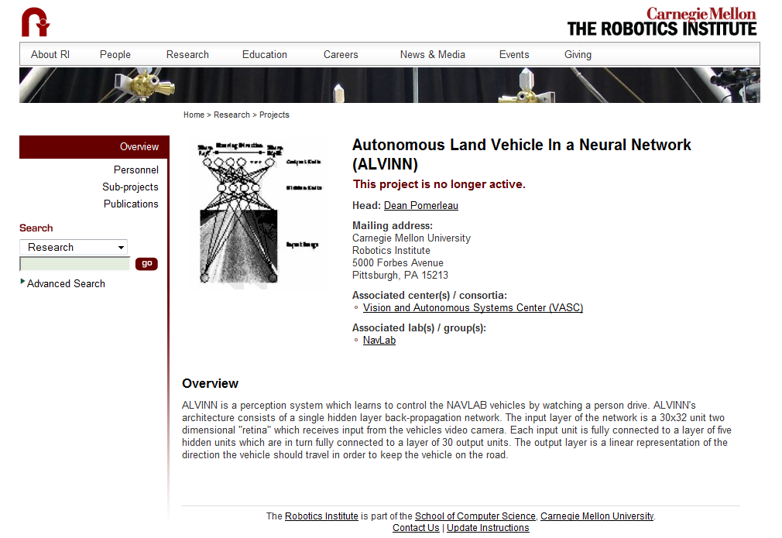
Прикладная информатика: машинное обучение
ЯрГУ им. П. Г. Демидова
Автономное вождение. Проект ALVINN
http://www.ri.cmu.edu/research_project_detail.html?project_id=160&menu_id=261
44

Slide 45
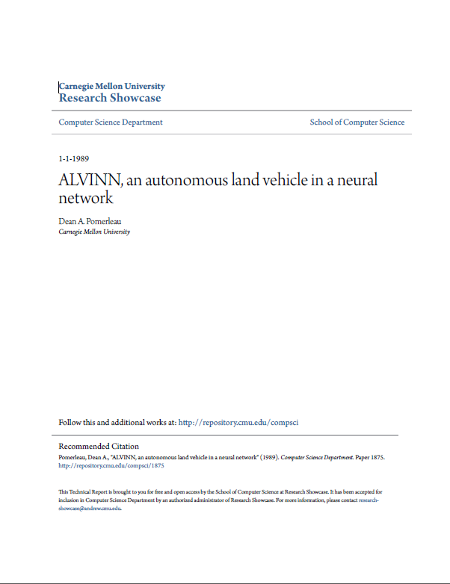
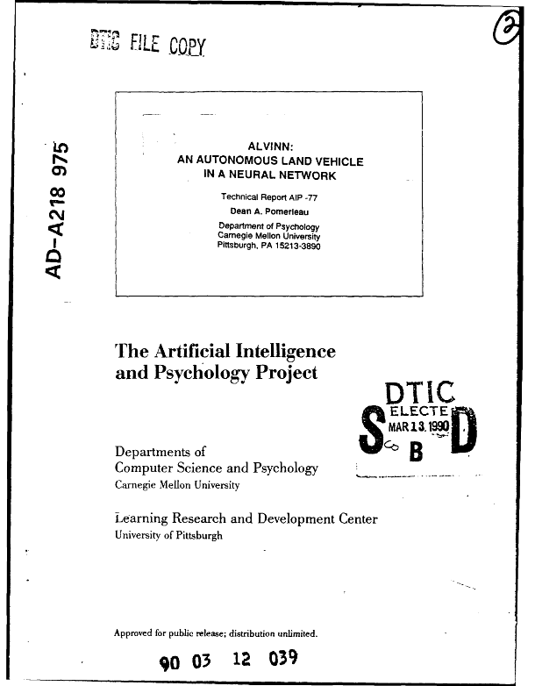
Прикладная информатика: машинное обучение
ЯрГУ им. П. Г. Демидова
Работы по теме проекта ALVINN
http://repository.cmu.edu/cgi/viewcontent.cgi?article=2874&context=compsci,
http://www.dtic.mil/dtic/tr/fulltext/u2/a218975.pdf
45

Slide 46
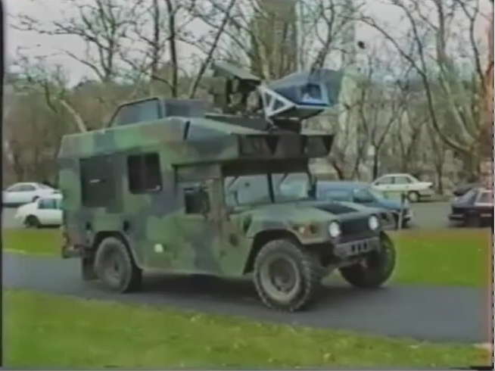
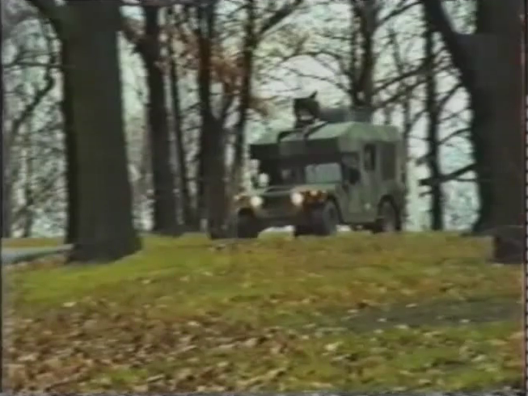
Прикладная информатика: машинное обучение
ЯрГУ им. П. Г. Демидова
Автономное вождение. Проект ALVINN
Снимки сделаны 23 ноября 1992 года!
Autonomous Land Vehicle In a Neural Network (ALVINN) является системой, которая обучается управлять автомобилем путем наблюдения за вождением реального человека. Архитектура ALVINN основана на нейронной сети с одним скрытым слоем, обучаемой с использованием метода обратного распространения ошибки
46

Slide 47
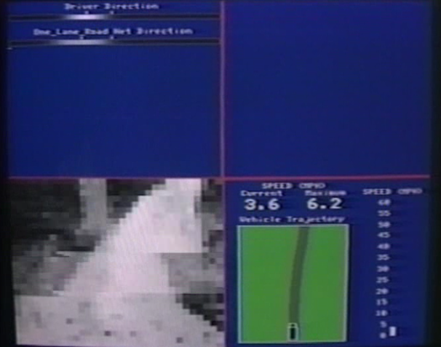
Прикладная информатика: машинное обучение
ЯрГУ им. П. Г. Демидова
Автономное вождение. Проект ALVINN
https://www.youtube.com/watch?v=ilP4aPDTBPE
47

Slide 48
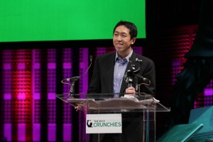
Прикладная информатика: машинное обучение
ЯрГУ им. П. Г. Демидова
Благодарности
В лекции использовались материалы курса:
Andrew Ng. Machine Learning (online class), 2012. Stanford University, www.coursera.org/course/ml
Куррикулум витте Эндрю здесь: http://ai.stanford.edu/~ang/
48

